Slide 1
PORTFOLIO
이은호

Slide 2
01
자기소개
02
경험
논문 집필 참여
목차
디지털 신호 처리
LSTM 신경망 구축
03
프로젝트
이미지 딥러닝
자동 창문 개/폐 장치
04
보유 스킬

Slide 3
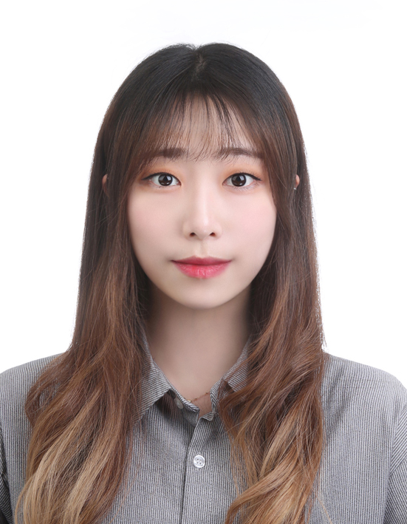
01
자기소개
이름 : 이은호
연락처 : 010-2630-5367
전공 : 전자공학과
복수전공 : 빅데이터 전공
git 주소 : https://github.com/Leeuenho

Slide 4
02
경험 1
논문 집필 참여
논문 주제
자율 신경계를 통한 수면 무호흡 환자 판별
단계
1. 수면다원검사를 통해 수면 무호흡 발생 직전과 직후의 hrv 데이터 수집
2. 자율 신경계의 변화를 통해 수면 무호흡 발생 지점 예측이 가능함을 보여주는 통계 자료 수집
3. HRV를 통한 자율신경계 변화를 RandomForest로 훈련
4. 전체 수면 시간과 예측된 수면 무호흡 발생 횟수를 비교하여 수면 무호흡 환자와 정상환자를 구별

Slide 5
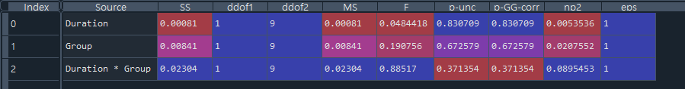
02
경험 1
논문 집필 참여 - 세부사항
단계 1 – 2
세부 내용
수면 무호흡이 발생한 지점의 전후 30초와 1분동안의 hrv를 각각 수집
2. 여러가지 통계 기법을 통해 유의미한 변화를 관찰
사용한 통계 기법
wolcoxon_t_test, anova, 2 way anova, chi squared ,odds ratio ,risk ratio

Slide 6
02
경험 1
논문 집필 참여 - 세부사항
단계 3 - 4
세부 내용
1. Train data의 hrv, 교감신경, 부교감 신경의 변화 등을 randomforest에 학습시킨다.
2. 전체 수면시간과 apnea 발생 예측 횟수를 비교하여 수면 무호흡 환자인지 정상인지 구분한다.
사용된 데이터
https://physionet.org/content/apnea-ecg/1.0.0/
결과
 | Actually Positive | Actually Negative
Predicted Positive | 19 | 1
Predicted Negative | 2 | 13
Accuracy : 0.91
Sensitivity : 0.90
Specificity : 0.92
Percision : 0.95

Slide 7
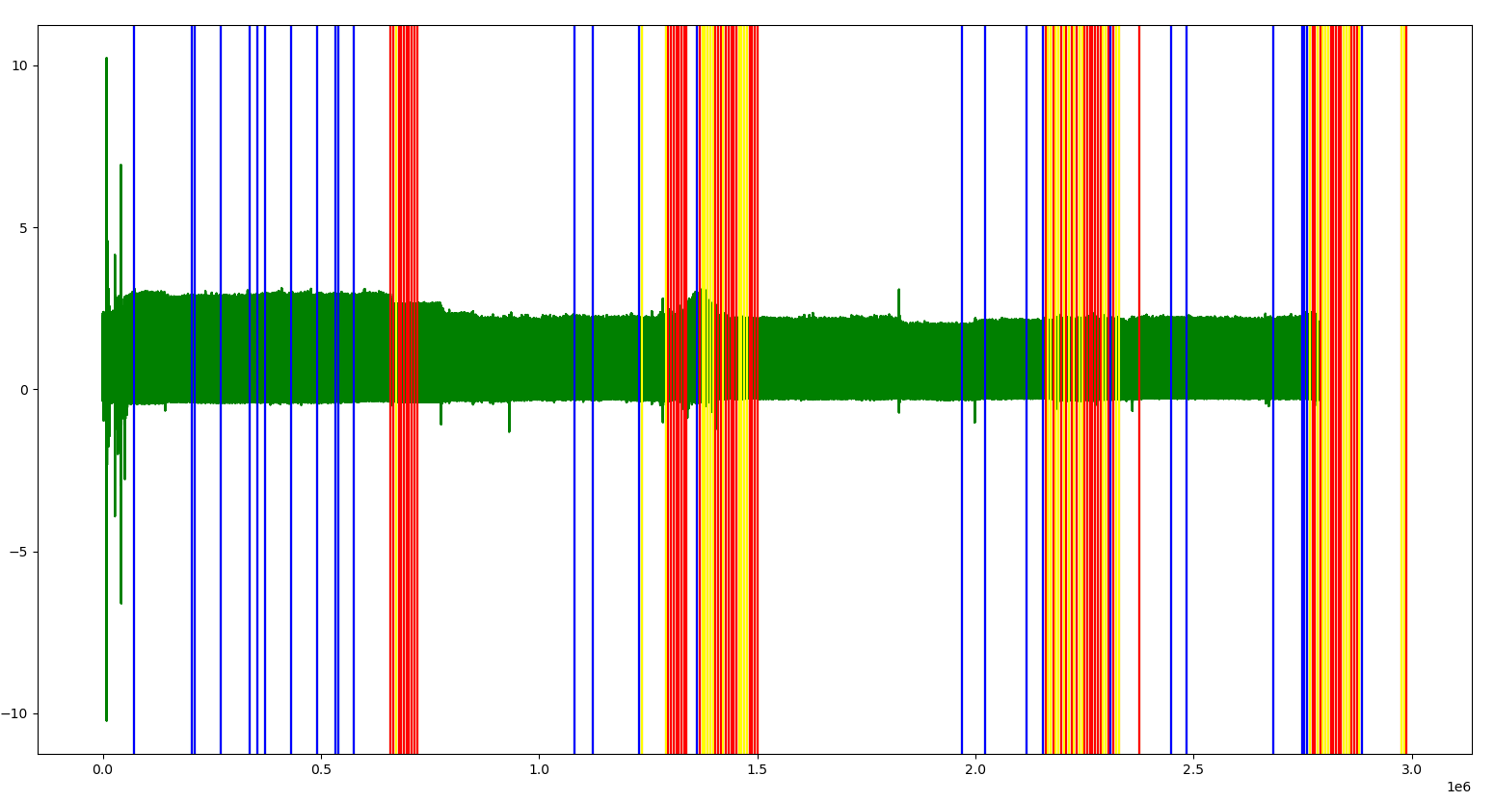
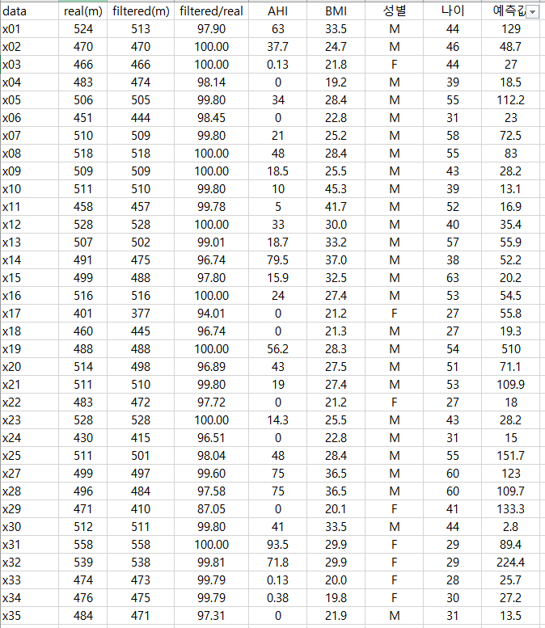
02
경험 1
논문 집필 참여 - 세부사항
전체 수면 시간 중 실제 apnea, 예측 apnea
Train data와 Test data 정리
 | Actually Positive | Actually Negative
Predicted Positive | Yellow | Blue
Predicted Negative | Red | .

Slide 8
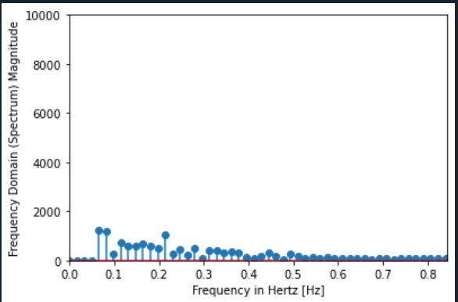
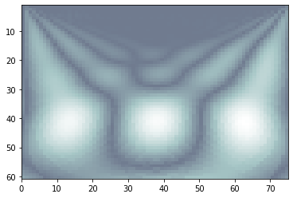
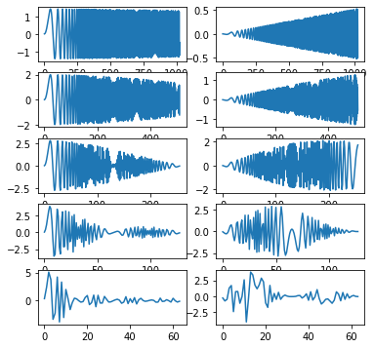
02
경험 2
디지털 신호 처리
목표
데이터 처리에 필요한 푸리에 변환과 웨이블릿 개념과 차이 공부
내용
1. 서적을 읽으며 푸리에 변환과 이산 웨이블릿, 연속 웨이블릿에대해 이론 공부
2. python을 이용해 다양한 sin파와 cos파의 주파수를 확인해봄
2. python을 이용하여 hrv의 주파수를 직접 각각 방법에 맞게 적용
참고 서적
Wavelet theory and applications

Slide 9
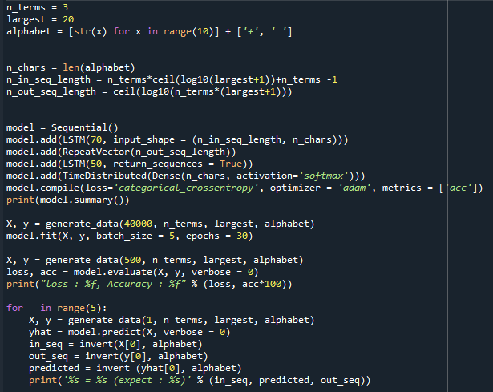
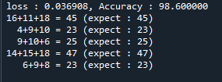
02
경험 3
LSTM 신경망 구축
목표
Tensorflow와 Keras를 이용한 LSTM 신경망 구축
내용
1. LSTM 신경망을 이용해 간단한 연산을 처리하는 딥러닝 모델 구현
전체 코드 중 일부
수행 결과

Slide 10
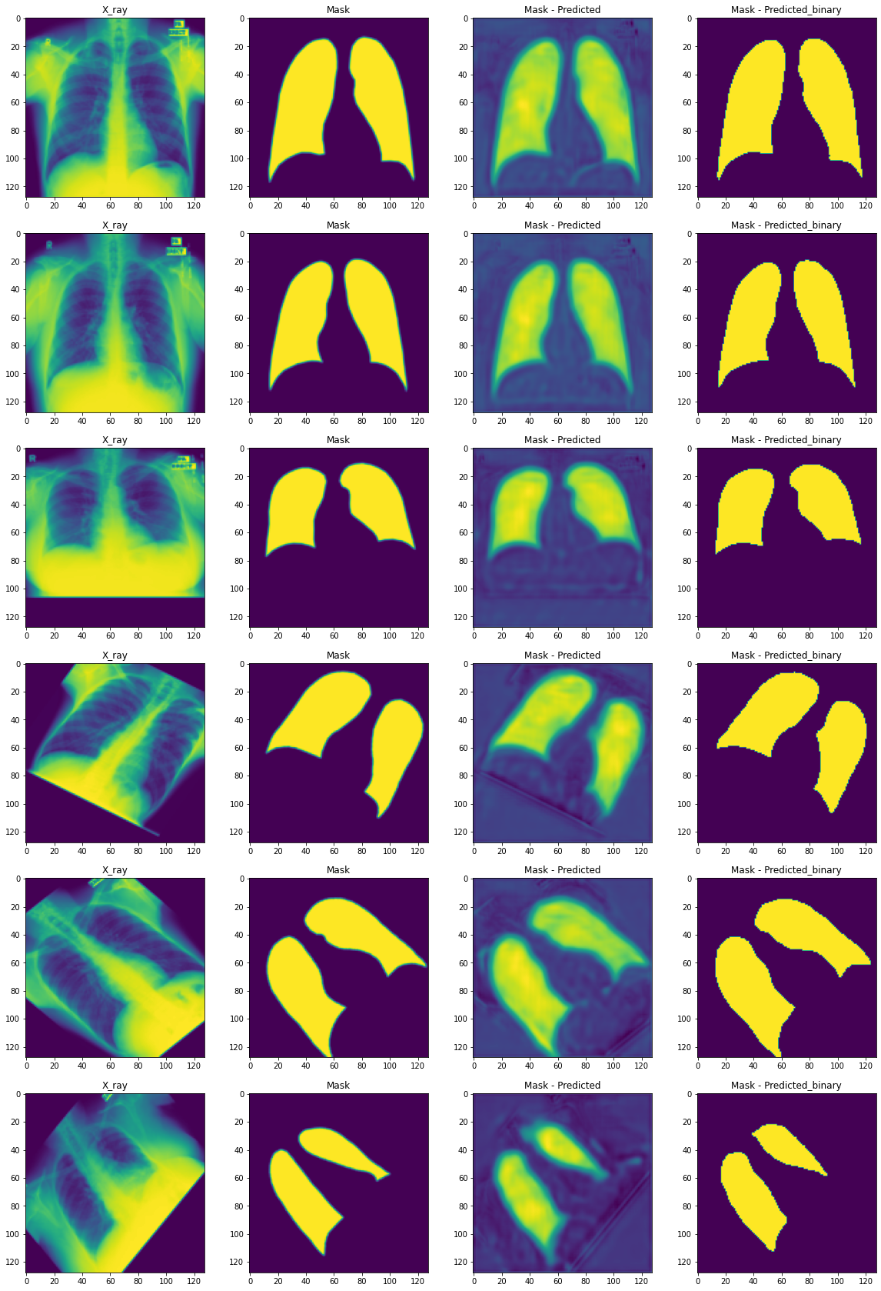
03
프로젝트 1
이미지 딥러닝
주제 : x-ray 이미지에서 폐의 이미지 segmentation
방법
지도학습을 이용하여 x-ray 이미지에서 폐의 모양을 segmentation
사용한 네트워크
Unet 구조
Unet 네트워크를 선택한 이유
1. 적은 학습 이미지를 이용해 효과적으로 segmentation하기 위함
2. 의료 data를 학습하는데 유명한 네크워크

Slide 11
03
프로젝트 2
자동 창문 개/폐 장치
주제 : 모바일을 이용한 자동 창문 개/폐장치 제작
단계
1. 아두이노와 모터를 연결, 모터와 창문을 연결, 창문을 열고 닫을 수 있도록 제작
2. 라즈베리파이를 이용하여 웹을 구축
3. 웹 주소에 접속하여 창문이 열고 닫히는 영상을 확인 할 수 있도록하여 안전성을 강화

Slide 12
04
보유 스킬
80%
40%
60%
C
간단한 알고리즘 문제 해결 가능
java
알고리즘 문제 해결 가능
python
20%
20%
간단한 딥러닝 모델 설계 가능
SQL
linux
기본 명령어 및 사용 방법 숙지
기본 명령어 및 사용 방법 숙지

Slide 13
감사합니다

